Slide 1
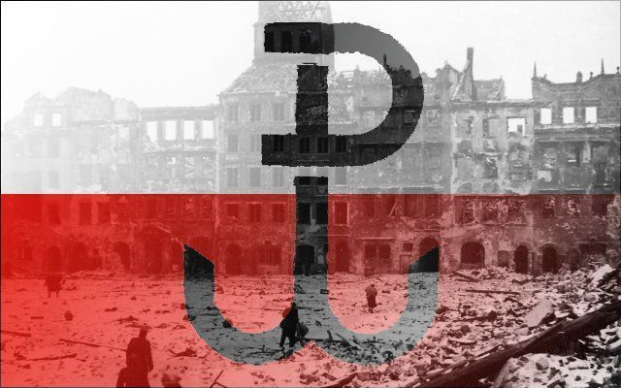
74 ROCZNICA POWSTANIA WARSZAWSKIEGO
Jakub Dębski klasa 5a
1. http://jow.pl/wp-content/uploads/2015/07/powstanie_warszawskie.jpeg

Slide 2
Układ prezentacji
74?;
Powstanie Warszawskie czym było?;
Powstanie Warszawskie kto zorganizował?;
Powstanie Warszawskie – przyczyny ;
Powstanie Warszawskie – skutki ;
Powstanie Warszawskie ROZPOZNANI; prawdziwe historie ludzi z powstańczych kronik
Warszawa Powstańcom z 1944r.

Slide 3
Bibliografia
Niepodległość i Pamięć 10/1 (19), Zbigniew Zieliński „marsz na odsiecz walczącej Warszawie: przyczyny i skutki Powstania Warszawskiego;
Powstanie Warszawskie „Rozpoznani” prawdziwe historie ludzi z powstańczych kronik z 1944 roku, Biblioteka Gazety Wyborczej, Iza Michalewicz , Maciej Piwowarczuk.

Slide 4
Strony internetowe
jow.pl
deviantart.pl
i.ytimg.com
warszawawpigulce.pl
wikipedia.pl

Slide 5
74 ?
74 ?
Nie jest to zwykła cyfra ;
74 lata temu 1 sierpnia 1744r
o godzinie 17:00 rozpoczęło się Powstanie Warszawskie

Slide 6
Powstanie Warszawskie czym było?
Było wystąpieniem zbrojnym przeciwko niemieckim wojskom, które okupywały Warszawę;
skierowanym pod względem militarnym przeciwko wojskom niemieckim, a politycznie przeciwko ZSRR
trwało 1.08.1944-2.10.1944

Slide 7
Powstanie Warszawskie kto zorganizował?
Powstanie Warszawskie zorganizowała Armia Krajowa w ramach akcji „Burza”
AK czyli Armia Krajowa
- Były to siły zbrojne Polskiego Państwa Podziemnego

Slide 8
Powstanie Warszawskie - przyczyny
Armia Radziecka zdobywa przyczółki w rejonie Kozienic i Sandomierza;
Radiostacja radziecka nawoływa ludność Warszawy do chwycenia za broń
2.Niepodległość i Pamięć 10/1 (19), Zbigniew Zieliński „marsz na odsiecz walczącej Warszawie: przyczyny i skutki Powstania Warszawskiego str.187-202

Slide 9
Powstanie Warszawskie – przyczyny
Uniezależnienie rządu polskiego od ZSRR
Mieszkańcy Warszawy chcą odzyskać niepodległość

Slide 10
Powstanie Warszawskie - skutki
Wysiedlenie Warszawiaków;
Śmierć ok. 18 tys. powstańców , 150 tys. Ludności cywilnej;
Warszawa zostanie całkowicie zniszczona;
Osłabienie Niemiec;
Powstanie Warszawskie miało duże znaczenie moralne;
Stało się symbolem walki o niepodległość

Slide 11
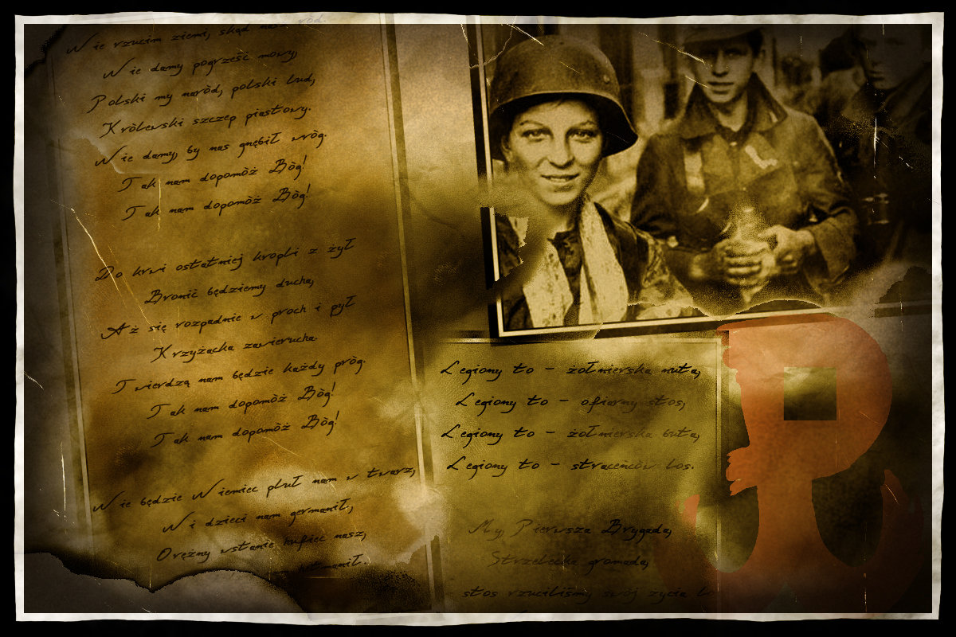
Powstanie Warszawskie ROZPOZNANI prawdziwe historie ludzi z powstańczych kronik
http://pre01.deviantart.net/78e2/th/pre/f/2010/317/2/f/powstanie_warszawskie_by_wilhelm1989-d1qb1c8.jpg

Slide 12
Powstanie Warszawskie ROZPOZNANI prawdziwe historie ludzi z powstańczych kronik
Marysia
Kiedy wybuchło powstanie, miał dziewiętnaście lat. Ale w konspiracji już od lutego 1942 roku roznosił antyniemieckie ulotki i kolportował podziemną prasę. Dostał pseudonim „Wicher”, może dlatego, że był szybki i miał wszędobylską naturę.(…)
3.Powstanie Warszawskie „Rozpoznani” prawdziwe historie ludzi z powstańczych kronik z 1944 roku, Biblioteka Gazety Wyborczej, Iza Michalewicz , Maciej Piwowarczuk, str.10

Slide 13
Powstanie Warszawskie ROZPOZNANI prawdziwe historie ludzi z powstańczych kronik
Apokalipsa
Stare Miasto. Oddział „Wichra” dociera w pobliże Starówki po poddaniu magazynów na Stawkach. Staje się Odwetem Grupy „Północ”(utworzonej 7 sierpnia, by oddziałom walczącym na Starym Mieście, Żoliborzu i w Kampinosie zapewnić wspólne dowództwo). Grupą kieruje płk Karol Ziemski Wachnowski.(…)
4.Powstanie Warszawskie „Rozpoznani” prawdziwe historie ludzi z powstańczych kronik z 1944 roku, Biblioteka Gazety Wyborczej, Iza Michalewicz , Maciej Piwowarczuk, str.12

Slide 14
Fragment wierszu Czesław Kałkusiński „Nie ma Warszawy”
Nie ma Warszawy
Już nie ma.
Została tylko krwią nasiąkła ziemia.
Ruin strzępy krwawy, zgliszcza i popioły.
Nie ma Warszawy
Zostały mogiły, które sławą tleją,
Które trwać będą jak pomniki sławy…
5.Niepodległość i Pamięć 10/1 (19), Zbigniew Zieliński „marsz na odsiecz walczącej Warszawie: przyczyny i skutki Powstania Warszawskiego str.187-202

Slide 15
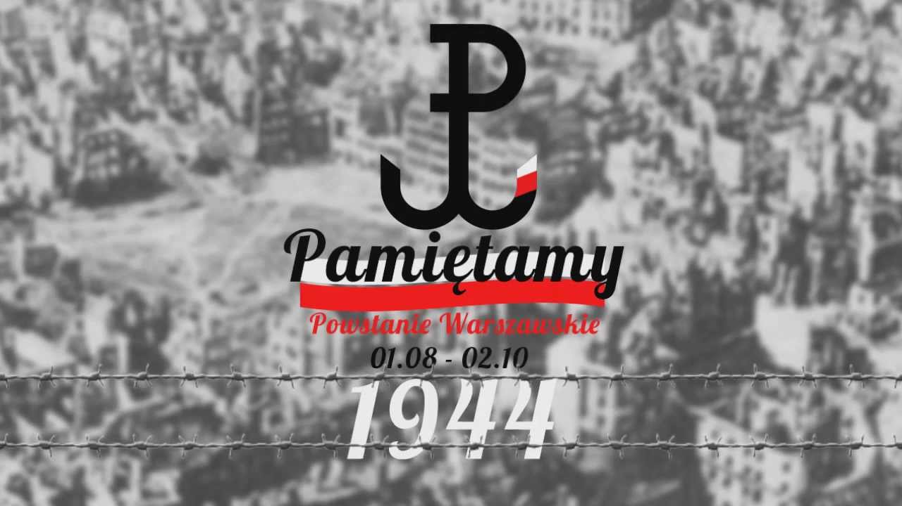
Warszawa Powstańcom z 1944r
https://i.ytimg.com/vi/hwUz0GHRSu0/maxresdefault.jpg

Slide 16
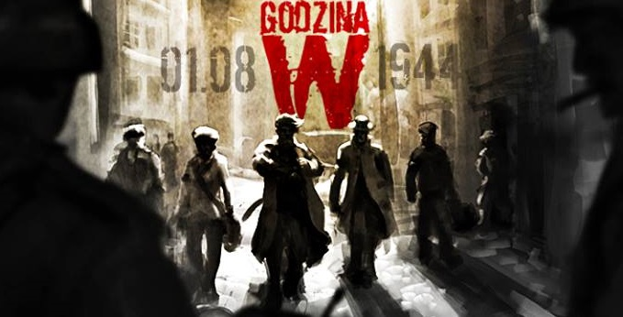
Warszawa Powstańcom z 1944r
Godzina „W”
co roku cała Warszawa 1 sierpnia o godzinie 17:00, na 1 minutę zatrzymuje się, aby oddać hołd powstańcom walczącym za niepodległość
https://warszawawpigulce.pl/wp-content/uploads/2015/08/Godzina-W3.jpg

Slide 17
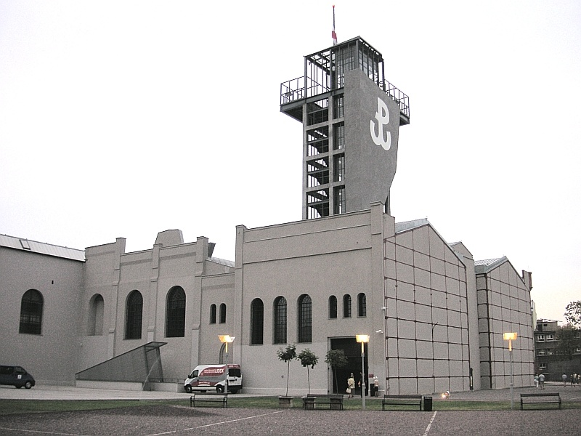
Warszawa Powstańcom z 1944r
Muzeum Powstania Warszawskiego
https://en.wikipedia.org/wiki/Warsaw_Uprising_Museum#/media/File:Warsaw_Rising_Museum.JPG

Slide 18
Warszawa Powstańcom z 1944r
Nazwy wielu ulic, szkół, budynków,
w Warszawie są poświęcone Powstaniu Warszawskiemu.
Tak jak na przykład ulica gen. K.Ziemskiego „Wachnowskiego” na, której mieści się szkoła nr 376 w Warszawie

Slide 19
DZIĘKUJĘ ZA UWAGĘ

